Slide 1
Речевое развитие дошкольника как приоритетная задача ФГОС дошкольного образования: создание педагогических условий
Подготовила воспитатель МКДОУ д/с-№19 ЦРР:
Чумакова Ирина Александровна

Slide 9
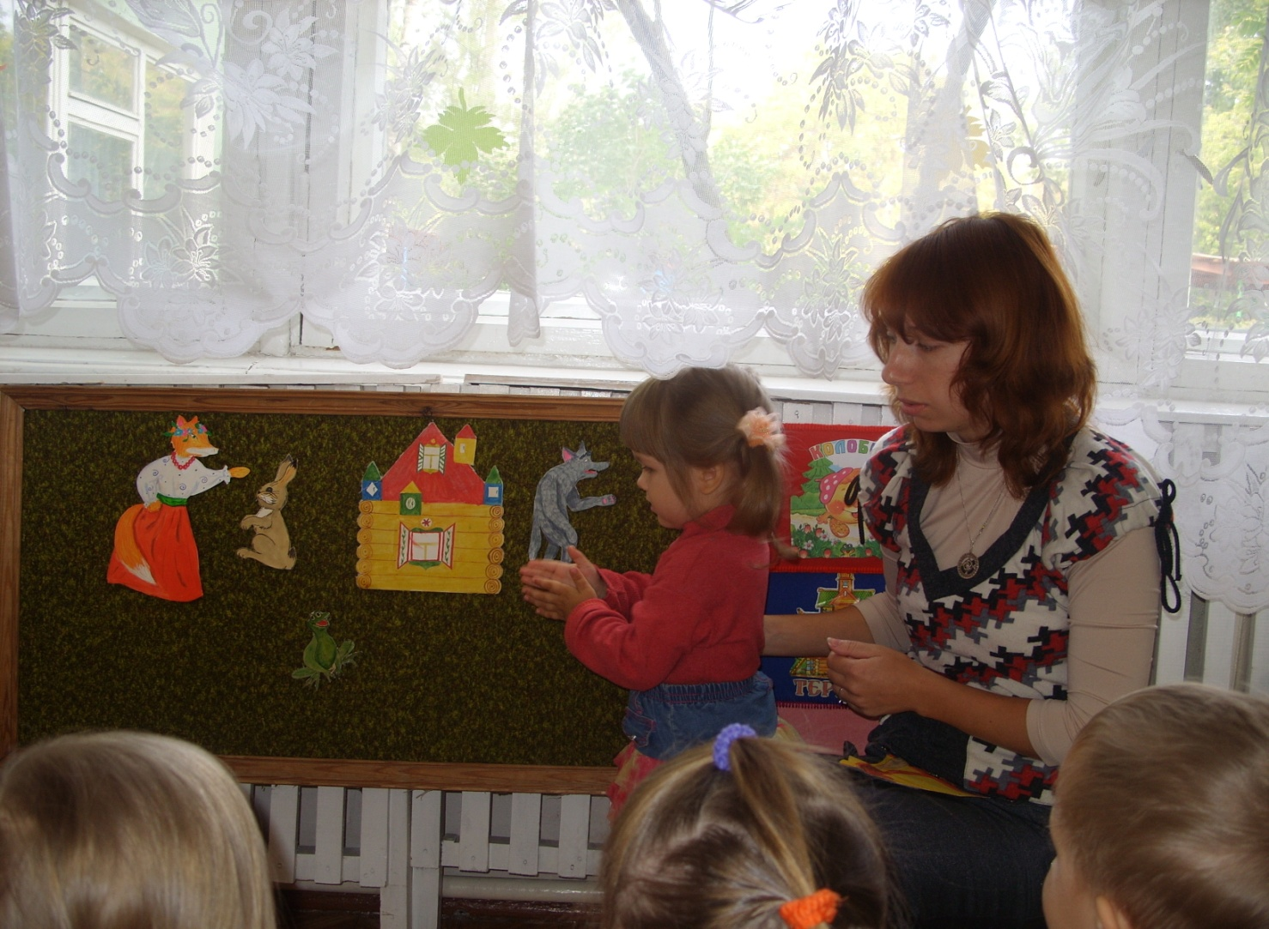

Slide 10
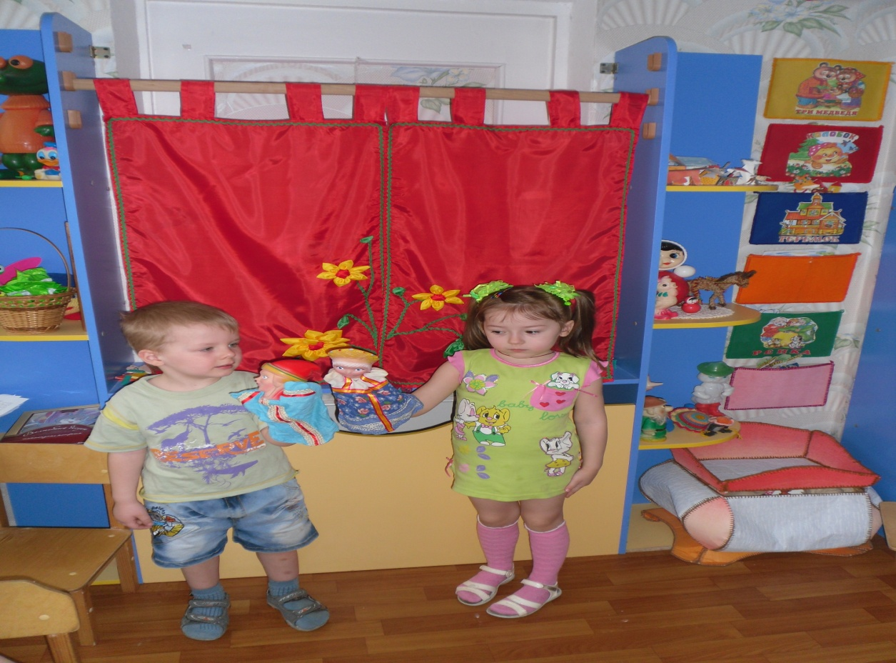

Slide 15
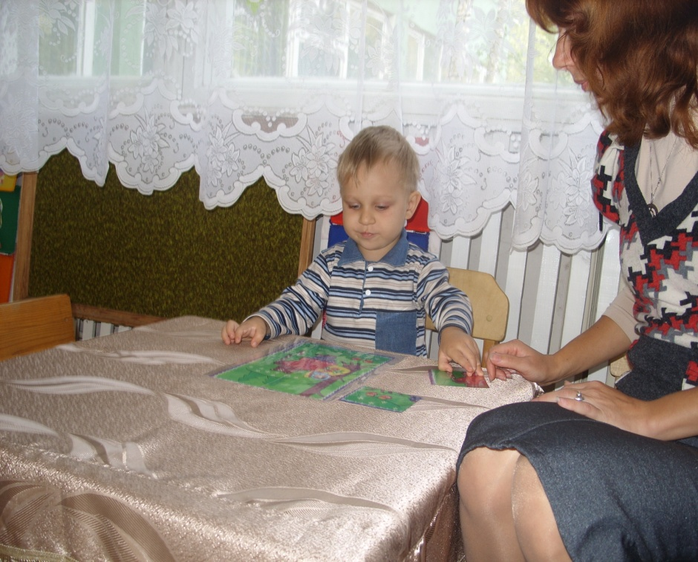

Slide 19
Спасибо за внимание!

